Slide 1


Universidad Tecnológica de Xicotepec de Juárez
12 de diciembre de 2025
Plataforma Integral de Gestión Hospitalaria

Slide 2
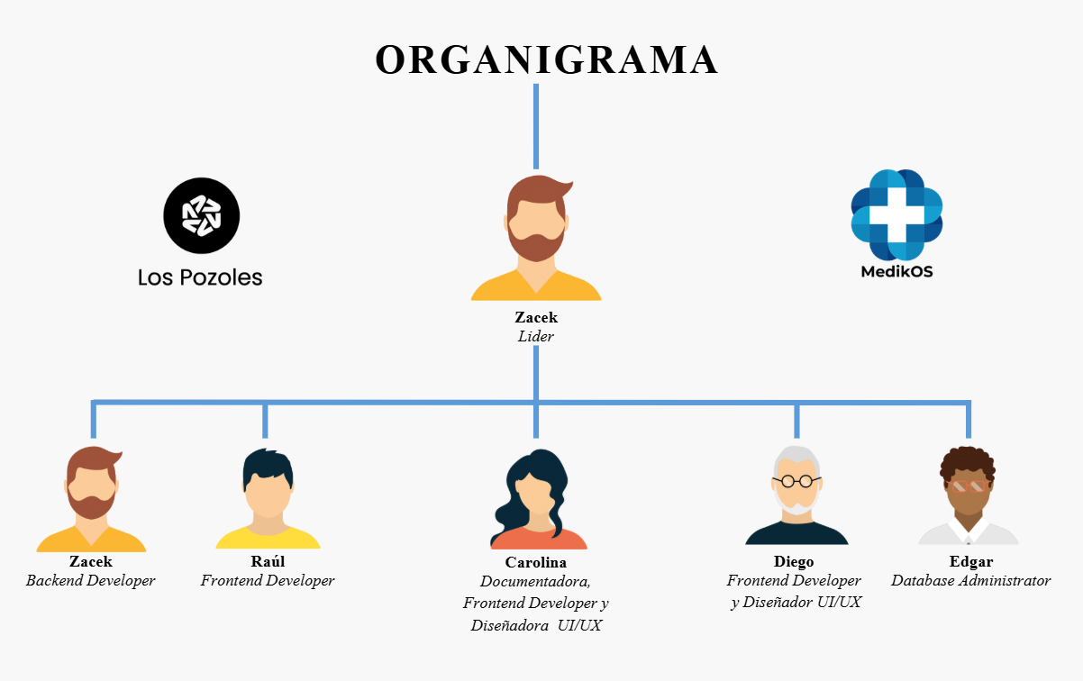

Slide 3
Descripción del Problema
El sistema de salud requiere herramientas digitales confiables y estables para manejar información médica sensible.
Problemas principales:
Riesgo en la confiabilidad y seguridad de datos clínicos.
Cumplimiento inconsistente de estándares de calidad.
Problemas de rendimiento bajo carga.
Dificultad en la gestión de actualizaciones sin romper funcionalidades existentes.

Slide 4
Definición del Proyecto
MedikOS es una plataforma médica diseñada para:
Gestión de citas y agenda electrónica.
Administración de expedientes clínicos digitales.
Comunicación entre médicos y pacientes.
Control de inventarios médicos.

Slide 5
Justificación de Viabilidad
Viabilidad Técnica
Equipo capacitado en Python, JavaScript, FastAPI, Vue.
Uso de tecnologías de código abierto.
Arquitectura modular, escalable y mantenible.
Recursos disponibles para colaboración y pruebas.
Viabilidad Económica
Inversión inicial moderada.
Costos operativos accesibles.
Modelo SaaS con ingresos recurrentes.

Slide 6
Costos Iniciales y Operativos
Costos Iniciales:
Desarrollo, diseño, pruebas, servidores, capacitación.
Rango: $100,000 a $150,000 MXN
Costos Operativos del Primer Año:
Mantenimiento, soporte, actualizaciones, almacenamiento.
Rango: $80,000 a $120,000 MXN

Slide 7
Modelo de Financiamiento
Tipo: SaaS (Software como Servicio)
Fuentes de ingresos:
Suscripción mensual.
Cobro por volumen de datos.
Servicios adicionales (capacitación, soporte extendido, módulos premium).
Sostenibilidad:
Operación de bajo costo + ingresos recurrentes = crecimiento asegurado.

Slide 8
Conclusión de Viabilidad Económica
Punto de equilibrio alcanzable en menos de 1 año.
Se requieren solo entre 10 y 15 instituciones medianas para generar utilidades.
Modelo rentable y escalable sin incrementos altos en infraestructura.

Slide 9
Comparación con Alternativas
Sistemas tradicionales
Baratos, fáciles de instalar
– Obsoletos, no escalables, sin seguridad moderna
Soluciones Internacionales
Muy completas
– Costos elevados, no adaptadas a normativas mexicanas
MedikOS
Cumple normativa nacional, adaptable, seguro, accesible
Escalable y diseñado para la realidad local.

Slide 10
Propuesta de Valor
Propuesta Central:
“Transformar hospitales y clínicas en entornos digitales eficientes, seguros y centrados en el paciente”.
Beneficios clave:
Reducción de errores administrativos.
Acceso a expedientes inmediatos.
Mejor eficiencia del médico personal.
Menor costo operativo.
Cumplimiento normativo y protección de datos.

Slide 11
Análisis de Impacto
Impacto Social
Mejora la atención médica.
Reducir los tiempos de espera.
Conecta comunidades a servicios digitales
.
Impacto Económico
Reducir costos operativos.
Minimiza errores costosos.
Optimiza recursos hospitalarios.
Impacto Ético
Protección reforzada de datos sensibles.
Transparencia y trazabilidad.

Slide 12
Arquitectura de Despliegue
MedikOS utiliza un enfoque DevOps profesional:
CI/CD de canalización
Compilación
Pruebas automáticas
Empaquetado
Despliegue
Notificación
Entornos
Desarrollo
Puesta en escena
Producción
Infraestructura
Docker, acciones de GitHub
Python + FastAPI
Vista 3

Slide 13
Requerimientos Técnicos
Mínimo de hardware
CPU de 4 a 6 núcleos
RAM 8–16 GB
SSD de 256 a 512 GB
Software
Python 3.11
API rápida
Nodo/Vista
Docker + Docker Compose
PyTest, Jest, Cypress

Slide 14
Niveles de Servicio (SLA/SLO)
Disponibilidad
≥ 99%
Rendimiento
Puntos finales críticos p95 ≤ 500 ms
Bajo carga p95 ≤ 800 ms
Errores
Respuestas 5xx ≤ 1% tolerancia
Usuarios
Pacientes, doctores y admins con funcionalidades mínimas garantizadas.

Slide 15
Métricas de Monitoreo
Disponibilidad
Cheques cada 30 s
Rendimiento
Latencia p50/p95/p99
Rendimiento en horas pico
Seguridad
Accesos no autorizados = 0 tolerados
Copias de seguridad diarias obligatorias
Infraestructura
CPU/RAM < 75% sostenido

Slide 16
Estrategia de Versionamiento
Flujo:
Característica de Rama/*
Compromisos descriptivos
Solicitud de extracción hacia el desarrollo
Revisión de código
Integración a main
Pipeline automático antes de desplegar
Despliegue
API en Uvicorn + Gunicorn
Frontend en Vercel/Netlify

Slide 17
Conclusiones
MedikOS es viable técnica y económicamente.
Garantiza seguridad, estabilidad y calidad en servicios médicos digitales.
Está respaldado por prácticas profesionales de DevOps y control de calidad.
Su modelo SaaS lo vuelve sostenible y escalable a largo plazo.

